Slide 1
드림워커 퍼즐기획
160712

Slide 2
목차
I. STAGE 1
1. STAGE 1_1 : 의문의 방
2. STAGE 1_2 : 나이팅게일의 숲
II. STAGE 2
1. STAGE 2_1 : 보석 궁전
2. STAGE 2_2 : 하늘로 가는 계단
3. STAGE 2_3 : 감옥
III. STAGE 3
1. STAGE 3_1 : 스산한 정원
2. STAGE 3_2 : 죽음의 고향
Cf. 퍼즐 플레이 방식은 쯔꾸르 인디게임 <카작>과 동일

Slide 3
그래픽담당 작업 시 주의사항
아이템은 파란 글씨로 적혀 있습니다.
아이템은 아니나 맵에서 상호작용하는 오브젝트는 노란색 동그라미로 표시되어 있습니다.

Slide 4
I. STAGE 1
I. STAGE 1
1. STAGE 1_1 : 의문의 방
2. STAGE 1_2 : 나이팅게일의 숲

Slide 5
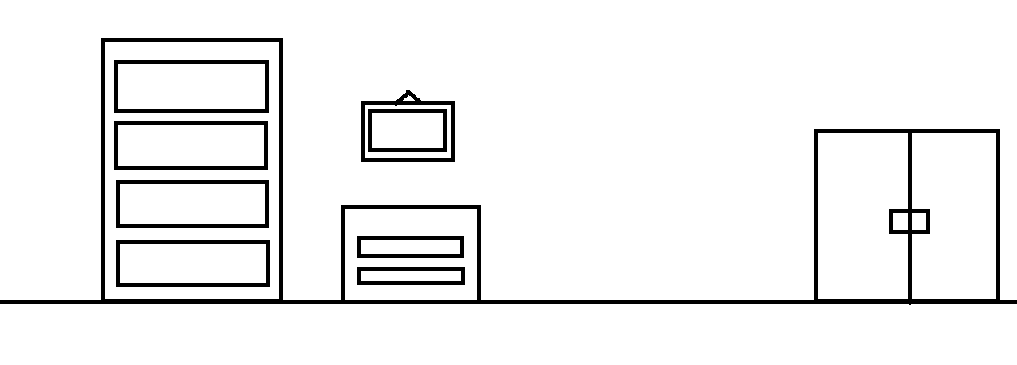
1. STAGE 1_1 : 의문의 방
책장
잠긴 문
퍼즐액자
서랍장

Slide 6
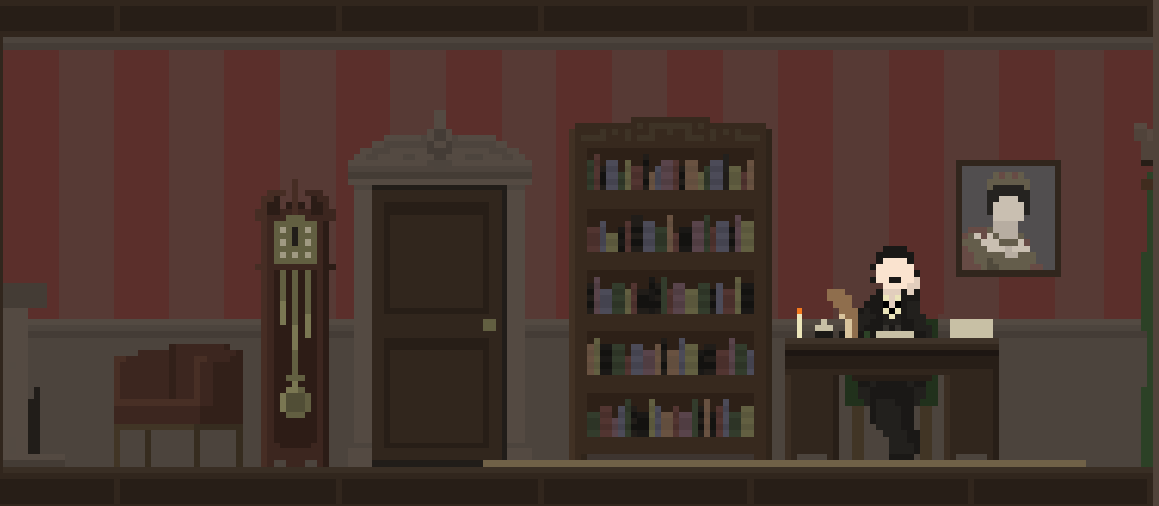
1) 배경 디자인
참고자료

Slide 7
2) 퍼즐 기획
책장
잠긴 문
퍼즐액자
서랍장
책장에서 책장에 쓰여 있는 책 제목을 확인한다. (힌트1)
서랍장 첫 번째 칸에서 ‘퍼즐조각’을 얻는다.
퍼즐 액자에 퍼즐을 맞춘다. (힌트2)
서랍장 두 번째 칸에서 글자 퍼즐 상자를 발견한다.
힌트1과 힌트2를 조합해 글자 퍼즐 상자의 답을 얻는다. (“HAILEY”)
글자퍼즐상자에서 ‘열쇠’를 얻는다.
열쇠로 잠긴 문을 열고 STAGE 1_2로 이동한다.

Slide 8
2) 퍼즐 기획_오브젝트
책장
잠긴 문
퍼즐액자
서랍장
*아이템 : ‘퍼즐조각’, ‘열쇠’
*상호작용하는 오브젝트 : 노란색 동그라미로 표시

Slide 9
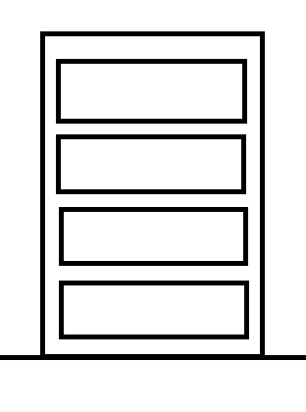
2) 퍼즐 기획
책장에서 책장에 쓰여 있는 책 제목을 확인한다. (힌트1)
책 제목은 순서대로
Holger Danske
The Psyche
The Snow Queen
Little Ida’s Flowers
Nightingale
Ole-Luk-Oie, the Dream-God
이며 빨간색으로 특정 글씨가 강조되어 있다.
Notes:
책 제목은 모두 안데르센 동화의 제목이며 6권 모두 시나리오와 관계가 있다.

Slide 10

2) 퍼즐 기획
서랍장 첫 번째 칸에서 아이템 ‘퍼즐조각’을 얻는다.
- 퍼즐조각 획득 시 팝업창이 뜬다.

Slide 11
2) 퍼즐 기획
3. 퍼즐 액자에 퍼즐을 맞춘다. (힌트2)
- 퍼즐 조각 아이템을 소지한 채 퍼즐 액자를 클릭하면 퍼즐 맞추기로 화면이 전환된다.
퍼즐을 맞추면 다음과 같은 그림이 된다.
방 안에 있는 책장 속 책들의 모습이 그림으로 맞춰진다. 단, 책에는 책의 이름 대신에 숫자가 쓰여 있다.
1 6 5 2 3 4

Slide 12
2) 퍼즐 기획
4. 서랍장 두 번째 칸에서 글자 퍼즐 상자를 발견한다.
힌트1과 힌트2를 조합해 글자 퍼즐 상자의 답을 얻는다. (“Hailey”)
힌트1의 글자들을 모두 모으면 H / y / e / a / i / l 이 된다.
힌트2의 숫자는 순서대로 1 6 5 2 3 4 이다.
힌트1의 글자를 힌트2의 숫자에 대입해 1 2 3 4 5 6 순서대로 재배치하면 답은 “Hailey”가 된다.

Slide 13
2) 퍼즐 기획
글자퍼즐상자에서 아이템 ‘열쇠’를 얻는다.
열쇠를 얻을 때 팝업창이 뜬다.
7. 열쇠로 잠긴 문을 열고 다음 스테이지로 이동한다.

Slide 14
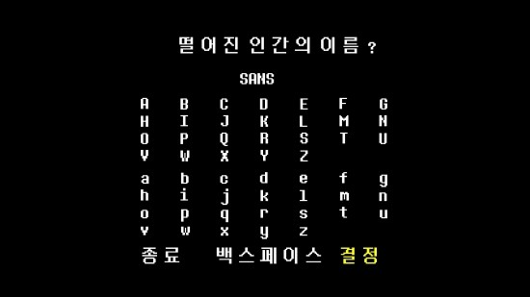
3) 기타
글자 퍼즐 상자를 키보드 입력으로 할지, 위 참고사진과 같은 방식으로 할지 고민중입니다ㅠㅠ

Slide 15
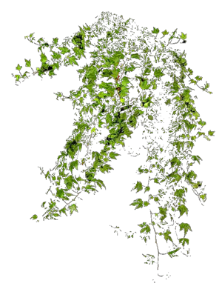
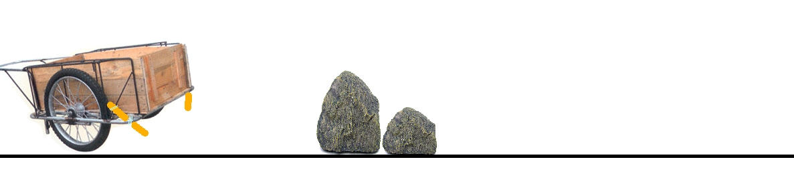
2. STAGE 1_2 : 나이팅게일의 숲
Cf. 뒷배경은 숲

Slide 16
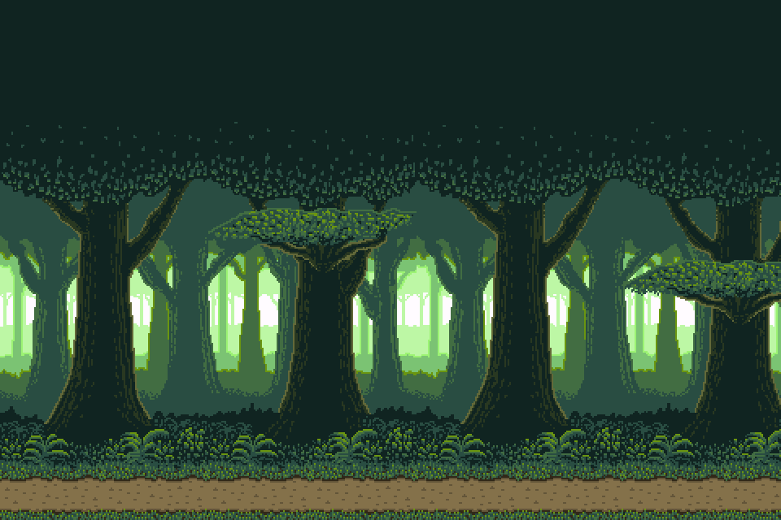
1) 배경 디자인

Slide 17
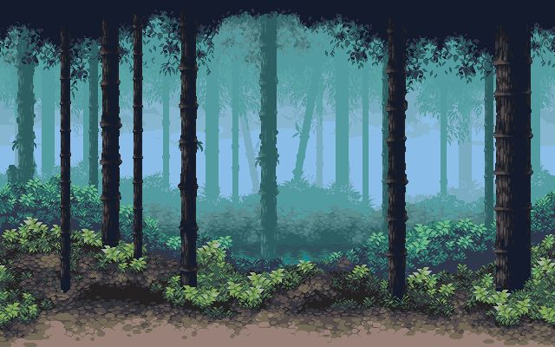
1) 배경 디자인

Slide 18
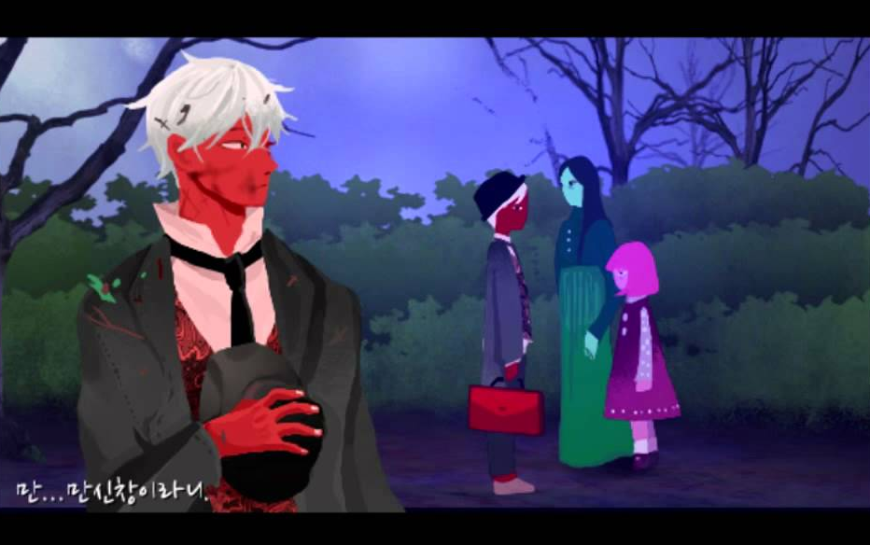
1) 배경 디자인

Slide 19
2) 퍼즐 기획
1번
3번
2번
4번
손수레를 확인해 아이템 ‘망치’와 ‘칼’을 얻는다.
망치를 이용해 바위를 부순다.
칼을 이용해 넝쿨을 자른다.
대화이벤트로 자동으로 넘어가며, STAGE 1이 종료된다.

Slide 20
2) 퍼즐 기획_오브젝트
1번
3번
2번
4번
*아이템 : ‘망치’, ‘칼’
*상호작용하는 오브젝트 : 노란색 동그라미로 표시

Slide 21
3) 기타
기타

Slide 22
II. STAGE 2
II. STAGE 2
1. STAGE 2_1 : 보석 궁전
2. STAGE 2_2 : 하늘로 가는 계단
3. STAGE 2_3 : 감옥

Slide 23
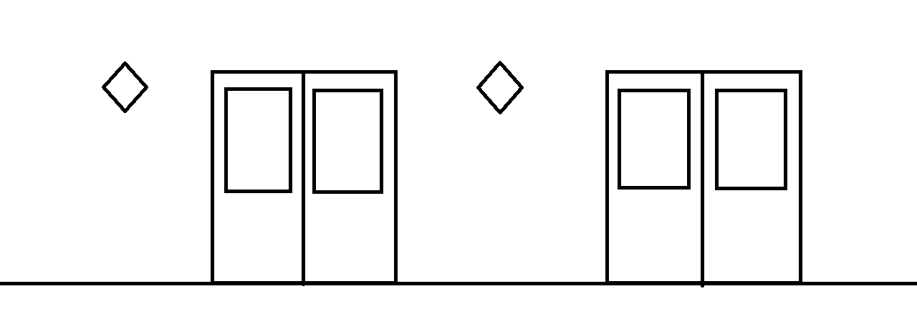
1. STAGE 2_1 : 보석 궁전
1번 방
2번 방

Slide 24
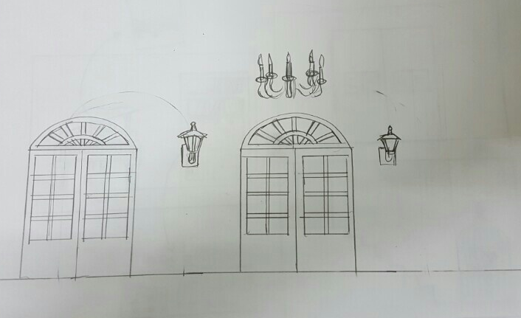
1) 배경 디자인_복도

Slide 25
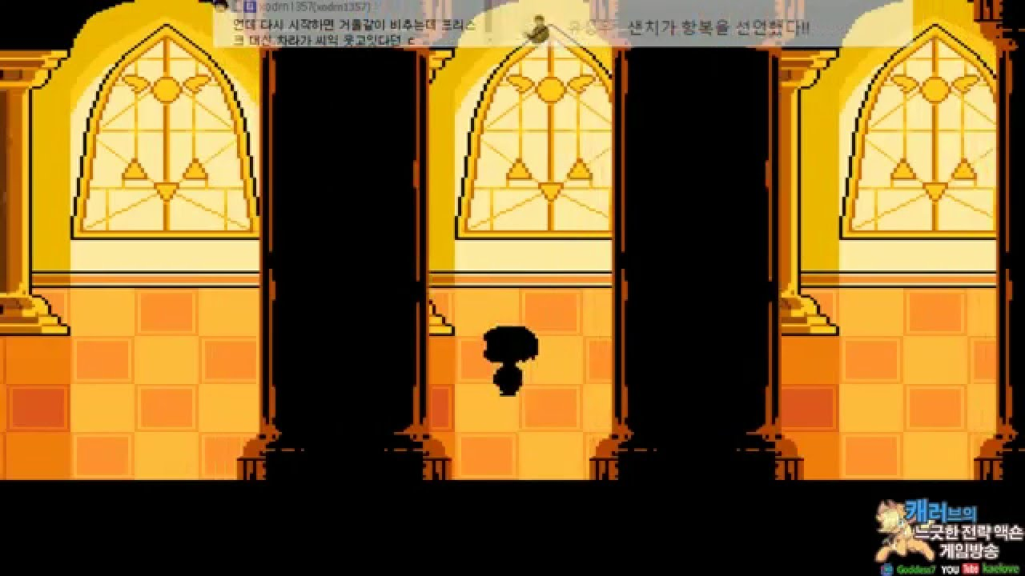
1) 배경 디자인_복도
참고자료

Slide 26

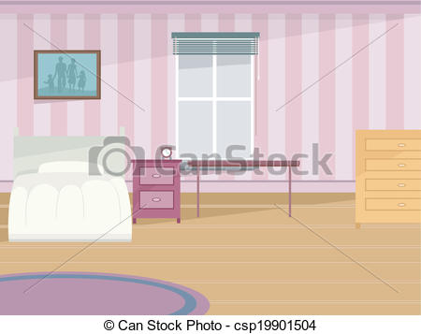
1) 배경 디자인_방
참고자료

Slide 27
2) 퍼즐 기획
1번 방
2번 방
1번 방에서 피아노 퍼즐 해독해서 힌트를 얻는다.
2번 방에서 힌트를 이용해 퍼즐을 풀고 지하실 계단으로 이동

Slide 28
2) 퍼즐 기획_오브젝트
1번 방
2번 방
*아이템 : 없음
*상호작용하는 오브젝트 : 노란색 동그라미로 표시

Slide 29
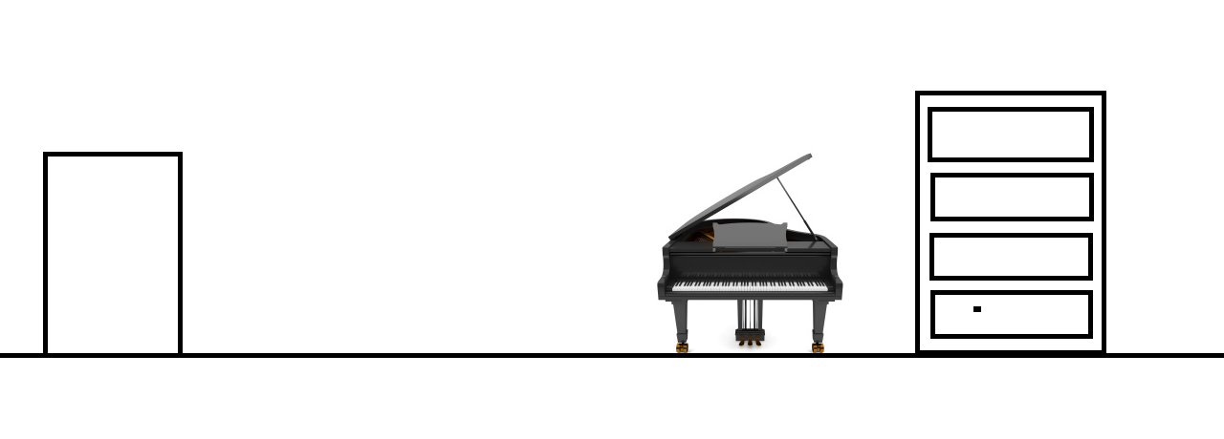
2) 퍼즐 기획_1번 방
1번
2번
피아노 위에 올려져 있는 악보를 확인한다.
책장에 있는 음악책을 읽고 악보 퍼즐을 해독한다.

Slide 30
2) 퍼즐 기획_1번 방_오브젝트
1번
2번
*아이템 : 없음
*상호작용하는 오브젝트 : 노란색 동그라미로 표시

Slide 31
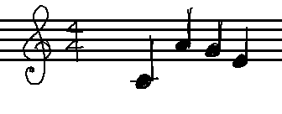
2) 퍼즐 기획_1번 방
1번
피아노 위에 올려져 있는 악보를 확인한다.
악보 퍼즐에는 도/라/솔/미가 입력되어 있다.

Slide 32
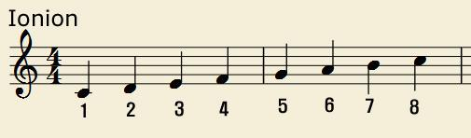
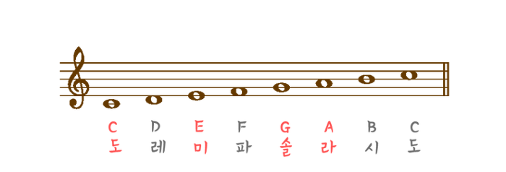
2) 퍼즐 기획_1번 방
2. 책장에 있는 음악책을 읽고 악보 퍼즐을 해독한다.
음악책에는 위 오른쪽 그림과 같은 힌트가 그려져 있다.
이 힌트를 이용하면 도-> C / 라 -> A / 솔 -> G / 미 -> E에 대응한다.
이를 이용해 피아노 악보의 퍼즐은 CAGE를 뜻함을 알 수 있다.

Slide 33
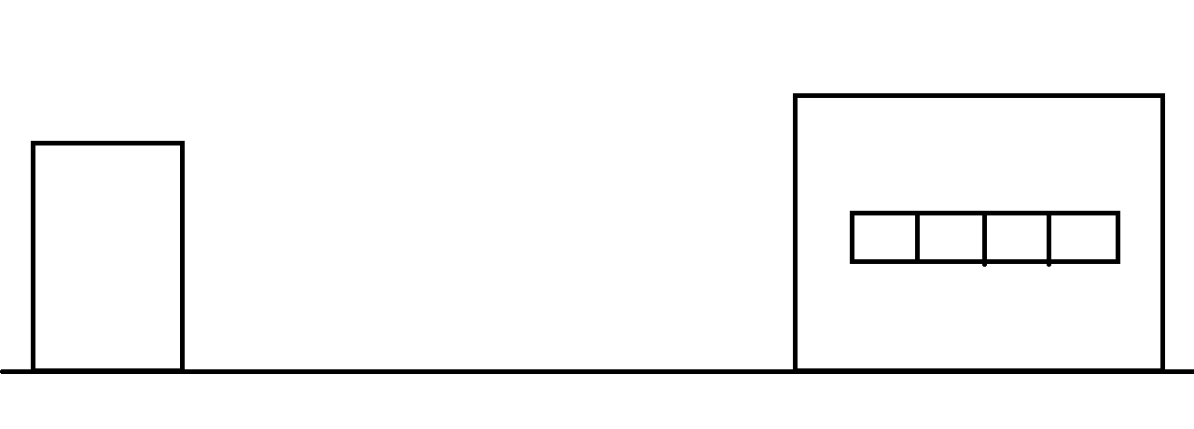
2) 퍼즐 기획_2번 방
1번
1번 방에서 얻은 힌트(CAGE)를 이용해서 문을 열고 STAGE 2_2로 이동한다.
C
C
C
C
글자 퍼즐은 C D E F G A B까지 있다.
순서대로 CAGE를 맞추면 문이 열리며 STAGE 2_2로 이동한다.

Slide 34
2) 퍼즐 기획_2번 방_오브젝트
C
C
C
C
글자퍼즐 팝업창 따로
글자 퍼즐은 C D E F G A B까지 있다.
순서대로 CAGE를 맞추면 문이 열리며 STAGE 2_2로 이동한다.

Slide 35
3) 기타
기타

Slide 36
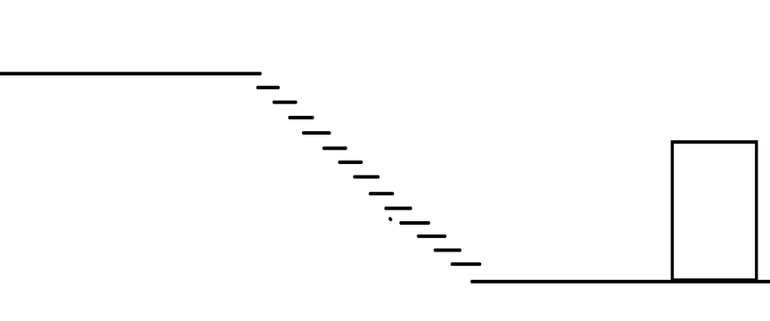

2. STAGE 2_2 : 하늘로 가는 계단
3번 문제
2번 문제
1번 문제

Slide 37
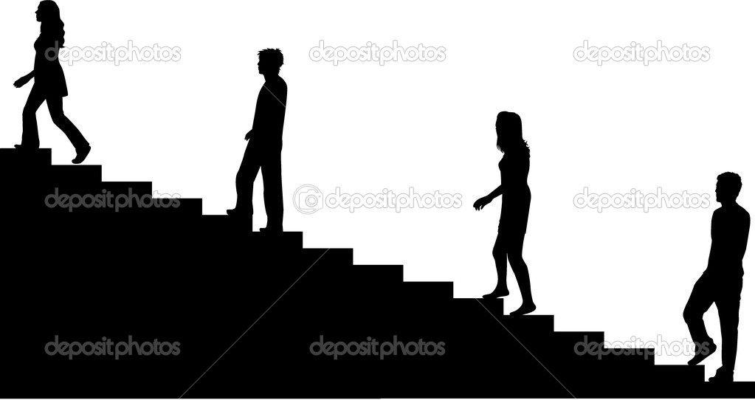
1) 배경 디자인
매우 단순한 디자인

Slide 38
2) 퍼즐 기획
3번 문제
2번 문제
1번 문제

Slide 39
2) 퍼즐 기획_오브젝트
*아이템 : 없음
*상호작용하는 오브젝트 : 노란색 동그라미로 표시
3번 문제
2번 문제
1번 문제

Slide 40

2) 퍼즐 기획
계단 다음의 오른쪽 문은 모두
다음과 같은 모양을 하고 있다.
문을 클릭하면 다음과 같은 팝업창이 따로 뜬다.
1
2
3
4
5
6
7
8
9

Slide 41
2) 퍼즐 기획
1번 문제

Slide 42
2) 퍼즐 기획
1번 문제
<퍼즐 문제>
1+8 = 9
2+9 = 11
4+11 = 3
5+16 = ?
시계를 응용한 문제.
정답 : 9
1+8 = 9
2+9 = 11
4+11 = 3
5+16 = ?
1
2
3
4
5
6
7
8
9

Slide 43
2) 퍼즐 기획
2번 문제

Slide 44
2) 퍼즐 기획
2번 문제
<퍼즐 문제>
모든 행의 합과 열의 합이 15가 되어야 하는 문제
정답 : 8
1 | 5 | 9
 | 7
? | 3
1 | 5 | 9
 | 7
? | 3
1
2
3
4
5
6
1 | 5 | 9
6 | 7 | 2
8 | 3 | 4
7
8
9

Slide 45
2) 퍼즐 기획
3번 문제

Slide 46
2) 퍼즐 기획
3번 문제
<퍼즐 문제>
1 1 2 3 ? 8 13 21 34 …
피보나치 수열
정답 : 5
3번 문제를 풀면 STAGE 2_3으로 이동한다.
1 1 2 3 ? 8 13 21 34 …
1
2
3
4
5
6
7
8
9

Slide 47
3) 기타
기타

Slide 48
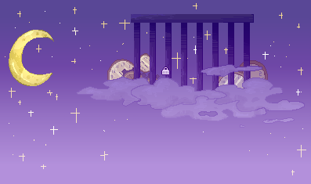
3. STAGE 2_3 : 하늘
이벤트 장소이며 퍼즐 X
도착해서 감옥 앞에 가면 배경이 전환되며 자동 대화이벤트로 넘어가며 스테이지가 종료된다.

Slide 49
III. STAGE 3
III. STAGE 3
1. STAGE 3_1 : 스산한 정원
2. STAGE 3_2 : 죽음의 고향

Slide 50
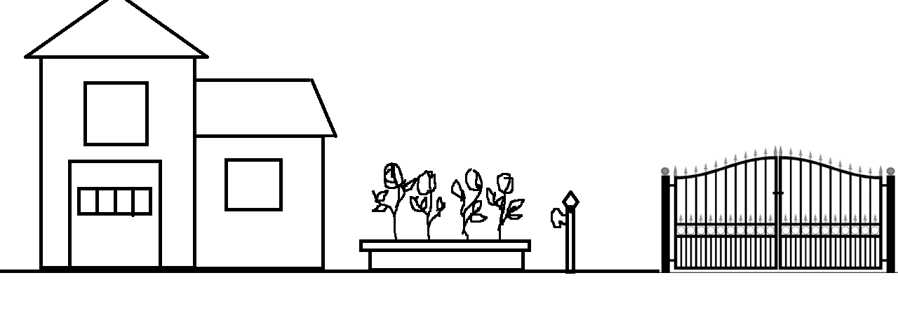
1. STAGE 3_1 : 스산한 정원

Slide 51
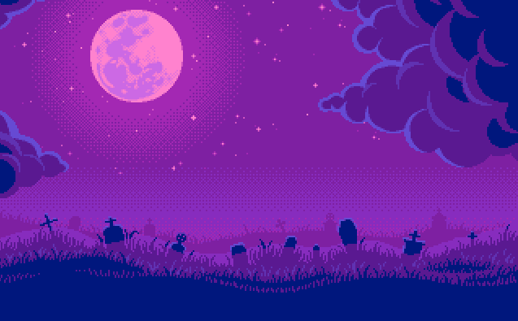
1) 배경 디자인
배경은 이런 느낌의 하늘 (STAGE 3_2와 동일)

Slide 52
1) 배경 디자인
집 내부는 이런 느낌 (STAGE 1_1과 동일)

Slide 53
1) 배경 디자인
집
정원 문
화단 (꽃 4송이)
수도꼭지
Cf. 화단의 꽃 4송이는 순서대로 빨강, 하양, 파랑, 갈색 꽃이다.

Slide 54
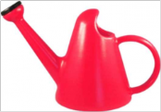
2) 퍼즐 기획
6번
3번
2번
1번
4번
5번
아이템 ‘물뿌리개’를 획득한다.
물뿌리개를 획득한 상태로 수도꼭지 앞으로 가서 물뿌리개에 물을 담는다.
화단에 물을 주고 힌트를 얻는다.
힌트를 이용해 집의 문을 연다.
집에서 ‘정원 문 열쇠’를 획득한다.
정원 문을 열고 STAGE 3_2로 이동한다.

Slide 55
2) 퍼즐 기획_오브젝트
6번
3번
2번
1번
4번
5번
*아이템 : ‘물뿌리개’
*상호작용하는 오브젝트 : 노란색 동그라미로 표시

Slide 56
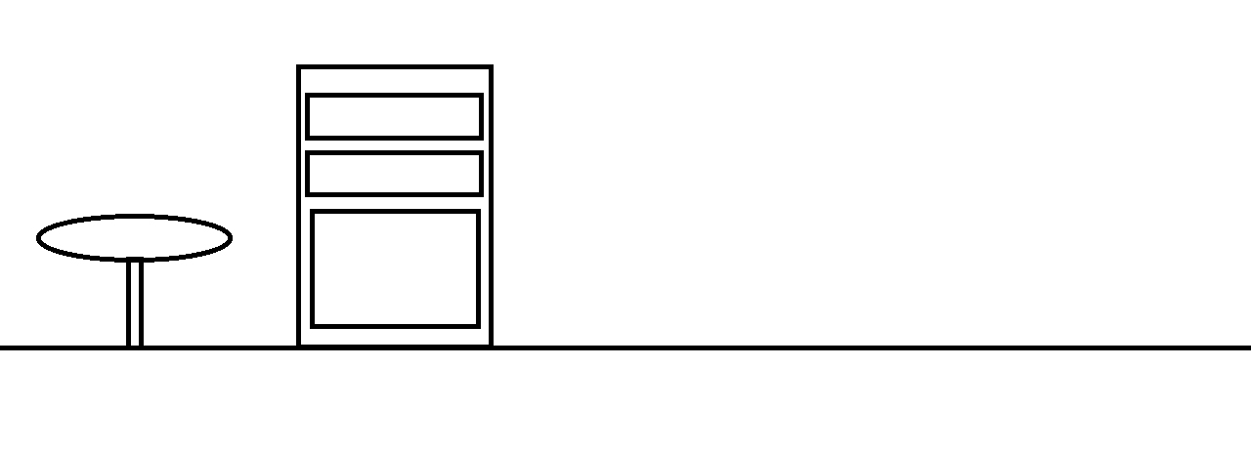

2) 퍼즐 기획_오브젝트
나가는 문
*아이템 : ‘정원 문 열쇠’
*상호작용하는 오브젝트 : 노란색 동그라미로 표시

Slide 57
2) 퍼즐 기획
0
0
0
0
힌트를 이용해 집의 문을 연다.
문 앞에는 숫자 비밀번호 퍼즐이 있다.
꽃의 색 – 꽃잎 장수 – 문 앞 숫자의 색깔을 매치해서 문제를 풀면 된다.
하양/갈색/파랑/빨강 순서로 글자가 매치되어 있다.
흰색 꽃 4장 / 갈색 꽃 6장 / 파랑 꽃 8장 / 빨강 꽃 5장
따라서 비밀번호 답은 4685이다.

Slide 58

2) 퍼즐 기획
3번
2번
아이템 ‘물뿌리개’를 획득한다.
물뿌리개를 획득한 상태로 수도꼭지 앞으로 가서 물뿌리개에 물을 담는다.
화단에 물을 주고 힌트를 얻는다.
1번
3. 화단에 물을 주고 힌트를 얻는다.
화단에 물을 주면 꽃이 개화한다.
꽃은 순서대로 빨강/하양/파랑/갈색이다.
꽃잎은 순서대로 5장/4장/8장/6장이다.

Slide 59
2) 퍼즐 기획
나가는 문
집에서 ‘정원 문 열쇠’를 획득한다.
테이블 위에 열쇠를 가져가면 된다.
책장에 있는 책을 읽어볼 수 있다. 책장을 클릭하면 책장에 있는 안데르센 동화 ‘나이팅게일’의 내용이 나온다.

Slide 60
2) 퍼즐 기획
6번
3번
2번
1번
4번
5번
6. 정원 문을 열고 STAGE 3_2로 이동한다.

Slide 61
3) 기타
기타

Slide 62
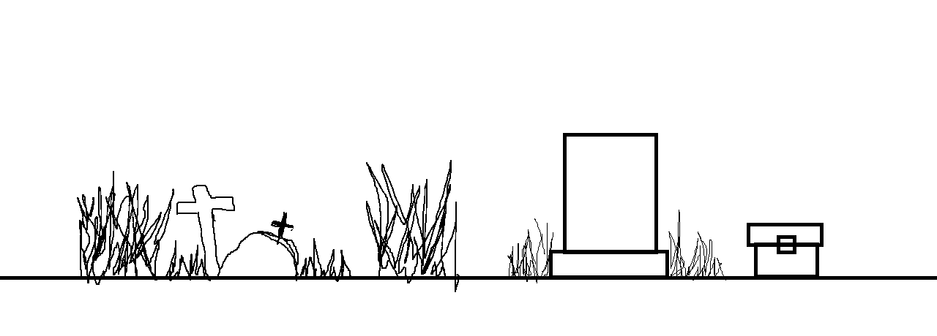
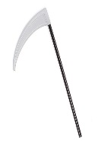
1. STAGE 3_2 : 죽음의 고향

Slide 63
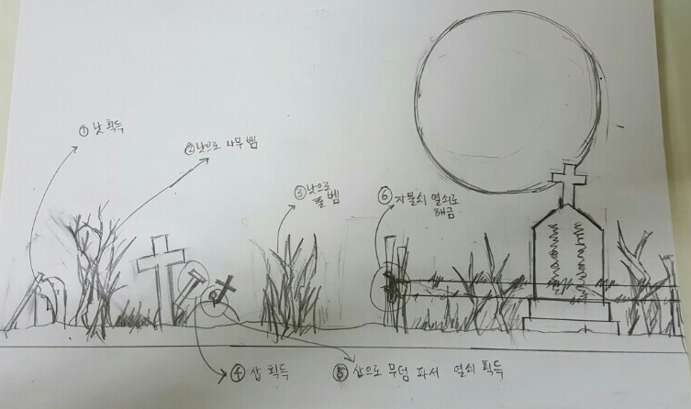
1) 배경 디자인

Slide 64
1) 배경 디자인
배경은 이런 느낌의 하늘 (STAGE 3_1과 동일)
Notes:
밤하늘 배경은 이런 느낌이었으면 좋겠어요

Slide 65

1) 배경 디자인

Slide 66
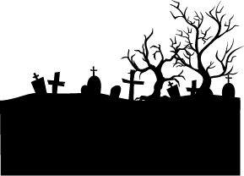
1) 배경 디자인

Slide 67
2) 퍼즐 기획
4번
2번
3번
1번
5번
아이템 ‘낫’을 획득한다.
가시덤불1을 낫으로 베고 지나간다.
가시덤불2를 낫으로 베고 지나간다.
묘지에 쓰인 문제를 풀어 힌트를 얻는다
4번에서 얻은 힌트를 이용해 상자를 연다.

Slide 68
2) 퍼즐 기획_오브젝트
4번
2번
3번
1번
5번
*아이템 : ‘낫’
*상호작용하는 오브젝트 : 노란색 동그라미로 표시

Slide 69

2) 퍼즐 기획
3번
2번
1번
아이템 ‘낫’을 획득한다.
가시덤불1을 낫으로 베고 지나간다.
가시덤불2를 낫으로 베고 지나간다.

Slide 70
2) 퍼즐 기획
A = 1
F = 6
J = 0
K = 1
N = 4
V = 2
ARIA = ????
기타
4번
5번
4. 묘지에 쓰인 문제를 풀고 힌트를 얻는다.
문제는 알파벳 순서에서 일의 자리수만 취한 것을 뜻한다.
ARIA = 1891이다.

Slide 71
2) 퍼즐 기획
숫자 자물쇠로 잠겨 있다.
기타
4번
5번
5. 4번에서 얻은 힌트로 상자를 연다.
4자리수 비밀번호를 푼다.
비밀번호는 1891이다.
상자를 열면 자동 대화이벤트로 넘어가며 스테이지가 종료된다.

Slide 72
3) 기타
기타

Slide 73
끝

